Slide 1
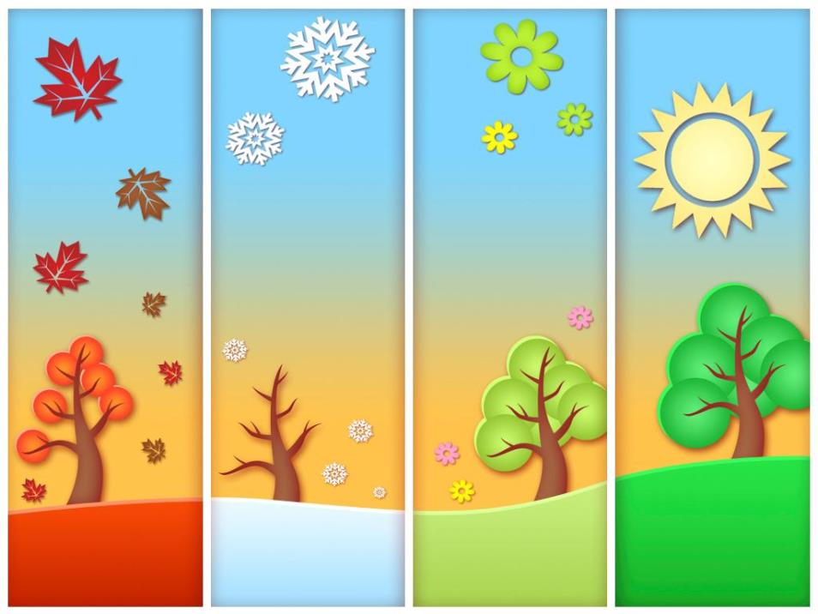
Государственное бюджетное дошкольное образовательное учреждение детский сад №50 комбинированного вида Колпинского района г. Санкт-Петербурга
ВРЕМЕНА ГОДА
Составила:
Воспитатель ГДОУ №50
Белова Екатерина Александровна

Slide 2
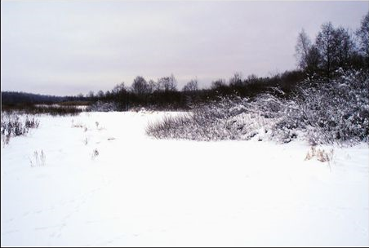
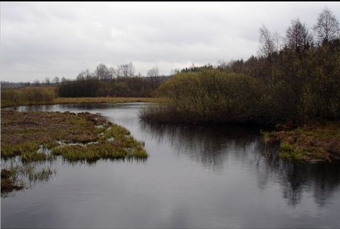
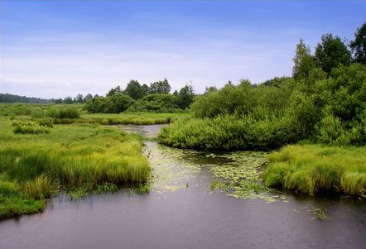
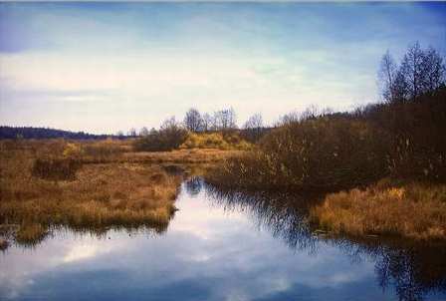
Определи, какое время года изображено на картинках. Что происходит с природой в это время года?

Slide 3
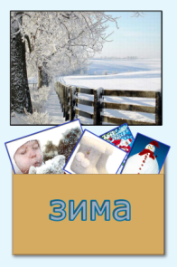
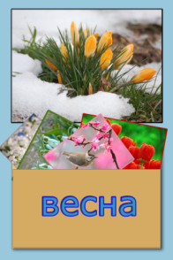
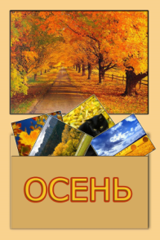
1 год = 12 месяцам
декабрь
январь
февраль
июнь
июль
август
март
апрель
май
сентябрь
октябрь
ноябрь

Slide 4
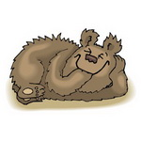
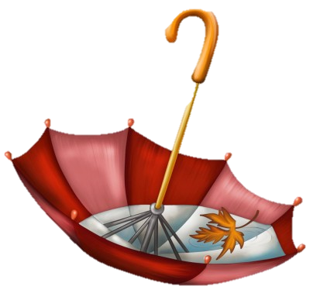
Рассмотри рисунки и скажи когда это бывает? Назови время года.

